Slide 1
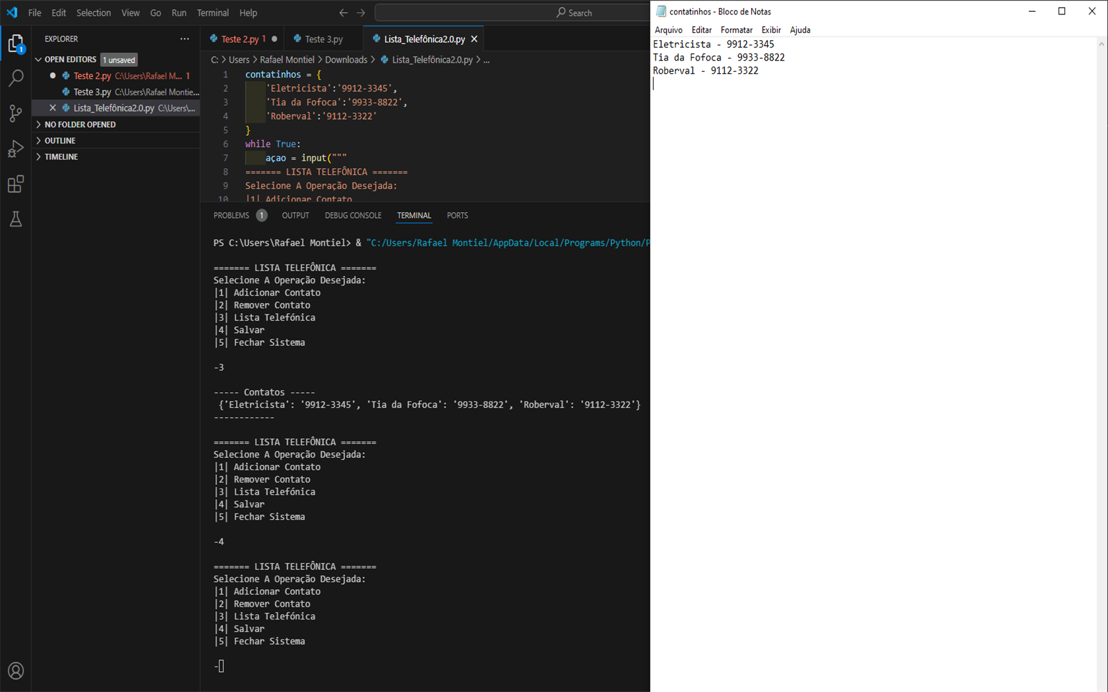
Dicionário Salvo no Arquivo:
contatinhos.txt

Slide 2
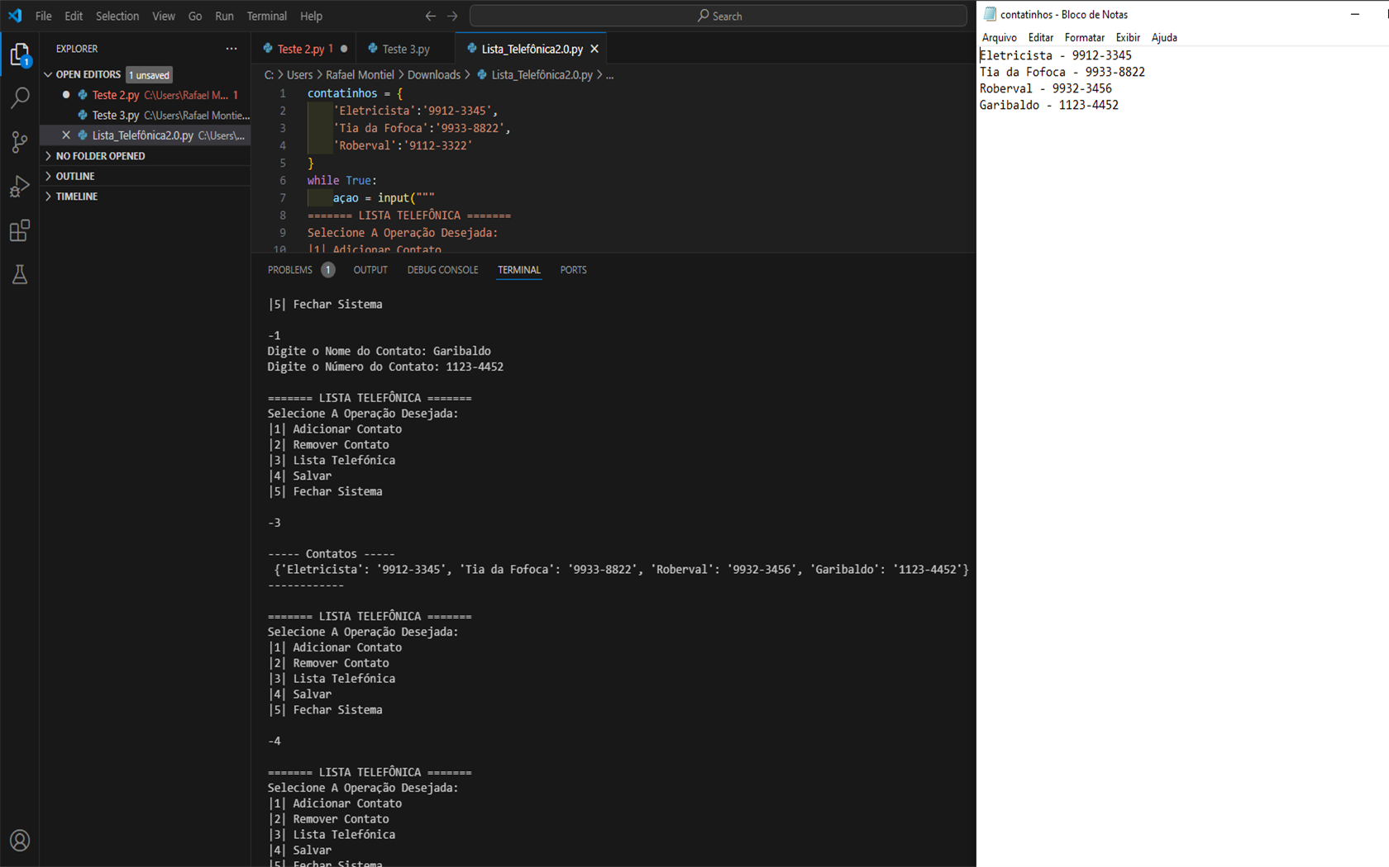
Sobrescrevendo Novos Dados Do Dicionário no Arquivo:
contatinhos.txt

Slide 3
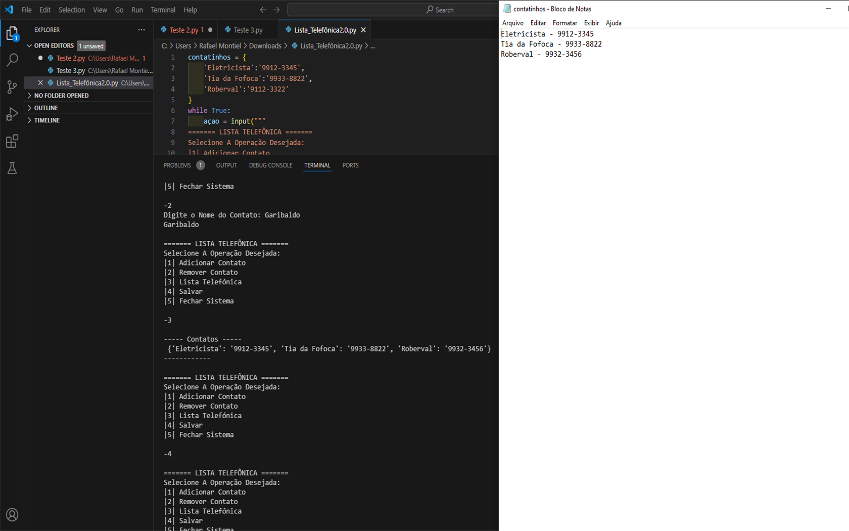
Sobrescrevendo Novos Dados Removidos Do Dicionário no Arquivo:
contatinhos.txt

